Slide 1


CAPACITAÇÃO
DAS UNIDADES REGIONAIS
Projetos Industriais com Preponderância/Predominância/Uso de Matéria-Prima Regional

Slide 2
Marco Regulatório sobre Preponderância/Predominância/Uso de Matéria-Prima Regional
Claudino Nogueira (25/05/2022)

Slide 3

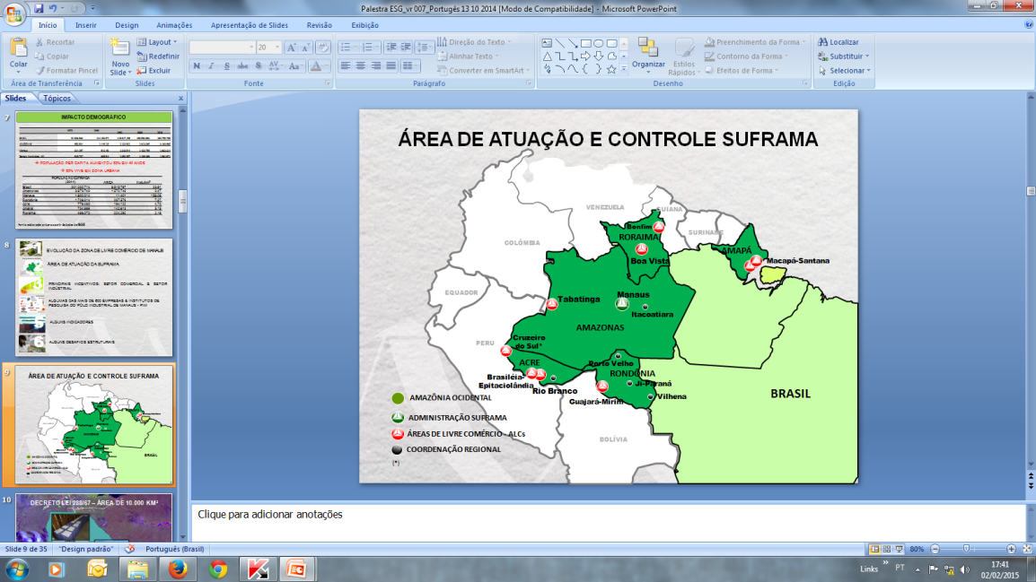
ZFM - DL 288/1967
AMOC - DL 1.435/1975
ALCBV/ALCB - Lei 11.732/2008
DEMAIS ALC - Lei 11.898/2009

Slide 4
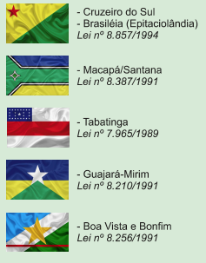
Vigência: até 31/12/2050 (L 13023/2014, Art. 3º)

Slide 5
AMOC - DL 1.435/1975
Art 6º Isenção de IPI para produtos elaborados com MPR de origem agrícola e extrativa vegetal
§ 1º Geração de crédito tributário, calculado como se devido fosse
§ 2º Necessidade de projeto aprovado pela SUFRAMA

Slide 6
ALCBV/ALCB - Lei 11.732/2008
Art. 4º Transfere a ALCP para Boa Vista (ALCBV)
Art. 5º Dá nova redação a diversos dispositivos da Lei 8.256/91, principalmente sobre questões operacionais.
Art. 6º Concede incentivo à industrialização (isenção de IPI)
§ 1º Predominância de MPR de origem animal, vegetal, mineral (exceto do capítulo 26 da NCM) ou agrossilvopastoril
§ 2º Lista negativa
§ 3º Aprovação de projetos pela SUFRAMA

Slide 7
Preponderância/Predominância de Matéria-Prima Regional
EXCEÇÕES À ISENÇÃO FISCAL
Armas;
Munições;
Fumo;
Bebidas alcóolicas;
Automóveis de passageiros;
Produtos de perfumaria ou de toucador; e
Preparados e preparações cosméticas (salvo os classificados nas posições 33.03 a 33.07 da TIPI)

Slide 8
DEMAIS ALC - Lei 11.898/2009
Art. 26 Concede incentivo à industrialização (isenção de IPI)
§ 1º Preponderância de MPR de origem animal, vegetal, mineral (exceto do capítulo 26 da NCM) ou agrossilvopastoril
§ 2º Lista negativa
Art. 27 Aprovação de projetos pela SUFRAMA

Slide 9
Preponderância/Predominância de Matéria-Prima Regional
ALCBV/ALCB - Decreto 6.614/2008
(Regulamenta a Lei 8.256/1991, alterada pela Lei 11.732/2008)
Art. 4º (...)
§§ 1º e 2º (...)
§ 3º Aprovação de projetos pelo CAS
§ 4º Define MPR (resultante de extração, coleta cultivo ou criação animal na AMOC)
§ 5º Estabelece os atributos (volume, peso, quantidade, ou importância) para definição de critérios pelo CAS

Slide 10
Preponderância/Predominância de Matéria-Prima Regional
DEMAIS ALC - Decreto 8.597/2015
(Regulamenta a Lei 11.898/09)
Art. 1º (...)
§ 1º (...)
§ 2º Define MPR (resultante de extração, coleta cultivo ou criação animal na AMOC e no AP)
Art. 2º Reitera a lista negativa e estabelece regras para produção de artigos de perfumaria ou de toucador, preparados e preparações cosméticas
Art. 3º Aprovação de projetos pelo CAS
§ único. Estabelece os atributos (volume, peso, quantidade, ou importância) para definição de critérios pelo CAS

Slide 11

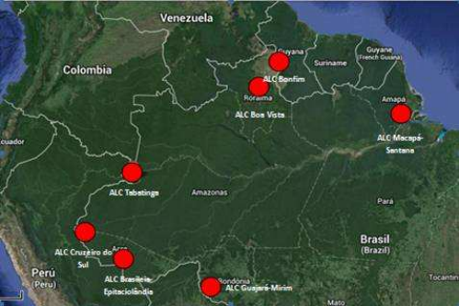
ALC
Critérios: Resolução 01/2016, alterada pela Resolução 80/2022

Slide 12
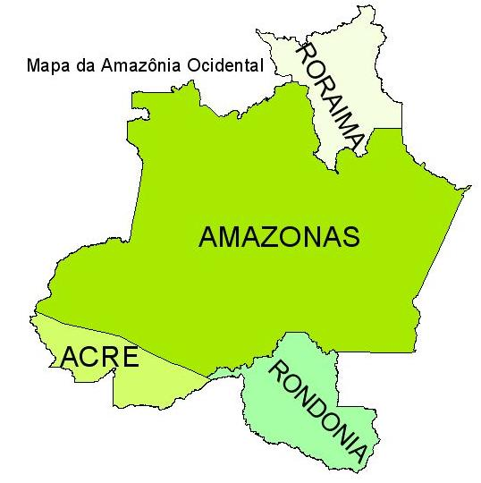
AMOC
Critérios: Resolução 02/2021, alterada pela Resolução 80/2022

Slide 13
Preponderância/Predominância/Utilização de Matéria-Prima Regional
CRITÉRIOS DE ENQUADRAMENTO
ABSOLUTO
RELATIVO
IMPORTÂNCIA
MÉTODO DE QUANTIFICAÇÃO/MEDIÇÃO
PESO
VOLUME
QUANTIDADE

Slide 14
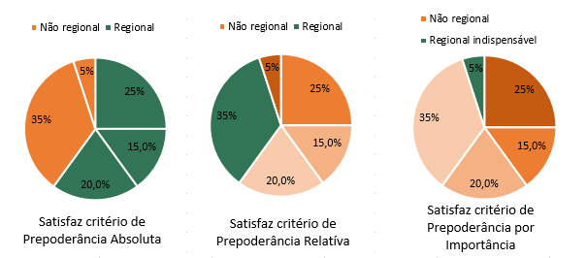
Preponderância/Predominância/Utilização de Matéria-Prima Regional
Critério ABSOLUTO

Slide 15
Preponderância/Predominância/Utilização de Matéria-Prima Regional
Critério RELATIVO

Slide 16
Preponderância/Predominância/Utilização de Matéria-Prima Regional
Critério da IMPORTÂNCIA

Slide 17
EXEMPLO
Produto: concentrado para bebidas não alcoólicas com MPR
NCM | II | IPI | Insumos | Origem | Unidade | Tipo | CTP | Valor unit.
21069010 | 17,00 | 0,00 | EXTRATO DE GUARANÁ | L | kg | MP | 0,3825 | 60,00
17029000 | 19,00 | 0,00 | CORANTE CARAMELO | L | kg | MP | 0,0776 | 45,00
39232110 | 21,00 | 15,00 | SACO | L | Unid. | ME | 0,03846 | 1,07
39232990 | 21,00 | 15,00 | BOMBONA DE 50 kg | L | Unid. | ME | 0,02 | 35,00
48191000 | 19,00 | 8,00 | CAIXA DE PAPELÃO | L | Unid. | ME | 0,03846 | 5,77
49111090 | 19,00 | 0,00 | RÓTULO PARA BOMBONA - ETIQUETA | L | Unid. | ME | 0,02 | 8,15
33021000 | 17,00 | 12,00 | ÁCIDO CÍTRICO | N | kg | MP | 0,401 | 9,00
33021000 | 17,00 | 12,00 | ÁCIDO ASCÓRBICO | N | kg | MP | 0,024 | 45,00
33021000 | 17,00 | 12,00 | THIXOGUM (EMULSIFICANTE E ESTABILIZANTE) | N | kg | MP | 0,0039 | 35,00
33021000 | 17,00 | 12,00 | BENZOATO DE SÓDIO (CONSERVANTE) | N | kg | MP | 0,1437 | 11,00

Slide 18
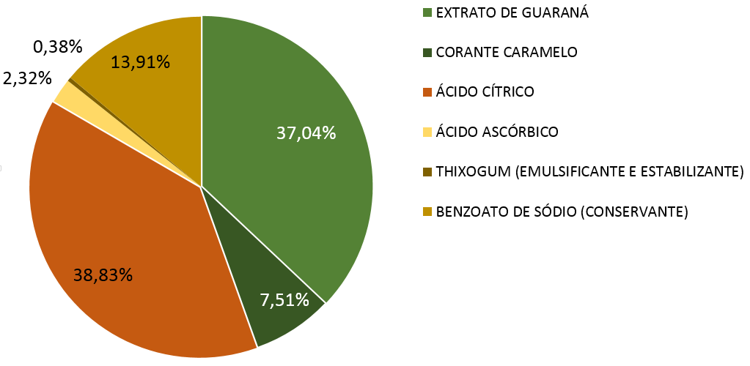
44,55 %

Slide 19
Preponderância/Predominância/Utilização de Matéria-Prima Regional
CRITÉRIO DA IMPORTÂNCIA (como era)
Resolução 01/2016,
Art. 2º, § único
Resolução 02/2021
Art. 2º, inciso III
Quando a presença de determinada matéria-prima for indispensável para dar a característica essencial ao produto final e sua substituição por similar conferir a ele natureza diversa.

Slide 20
Preponderância/Predominância/Utilização de Matéria Prima Regional
CRITÉRIO DA IMPORTÂNCIA (como ficou)
Resolução 01/2016,
Art. 2º, § único, com a NR dada pela Resolução 80/2022
Art. 2º (...)
§ único. A predominância e preponderância por importância estarão demonstradas quando a presença de determinada matéria-prima for indispensável para conferir novas características ao produto final ou a ele conferir suas características essenciais.

Slide 21
Preponderância/Predominância/Utilização de Matéria Prima Regional
CRITÉRIO DA IMPORTÂNCIA (como ficou)
Resolução 02/2021
Art. 2º, inciso III, com a NR dada pela Resolução 80/2022
Art. 2º (...)
III - Importância, quando a presença de determinada matéria-prima for indispensável para conferir novas características ao produto final ou a ele conferir suas características essenciais.

Slide 22


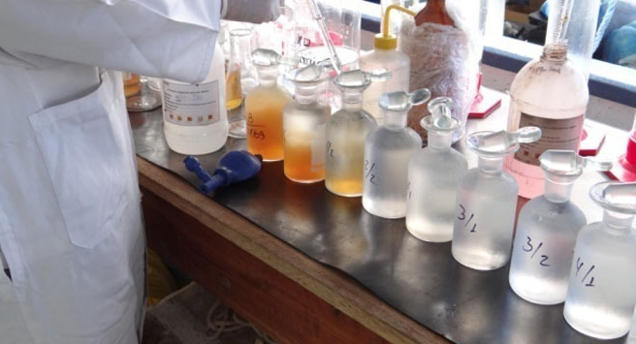
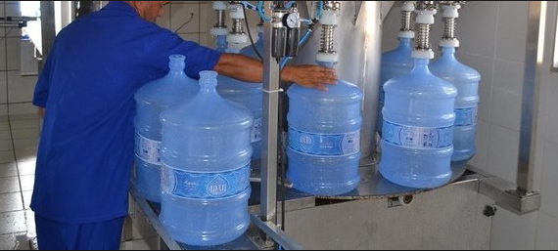
Preponderância/Predominância/Utilização de Matéria-Prima Regional
A ÁGUA SERÁ CONSIDERADA MPR, QUANDO:
Resolução 01/2016 Art. 1º, § 3º
(i) estiver intrinsecamente contida na MP
(ii) for resultante de reações químicas
(iv) possuir especificações apenas encontradas na região e que sejam determinantes das características do produto final
(iii) o produto final for a própria água

Slide 23
Preponderância/Predominância/Utilização de Matéria-Prima Regional
A ÁGUA SERÁ CONSIDERADO MPR QUANDO:
(i) estiver intrinsecamente contida na MP
Resolução 02/2021 Art. 2º, § 3º
(ii) for resultante de reações químicas

Slide 24
Preponderância/Predominância/Utilização de Matéria-Prima Regional
CONDICIONANTES
Ter projeto industrial aprovado pelo CAS:
Oferta de emprego
Concessão de benefícios aos trabalhadores
Níveis crescentes de produtividade e competitividade
Reinvestimentos de lucros na região
Investimentos em capacitação de mão de obra
(Resolução CAS nº 205/2021, Art. 6º)

Slide 25
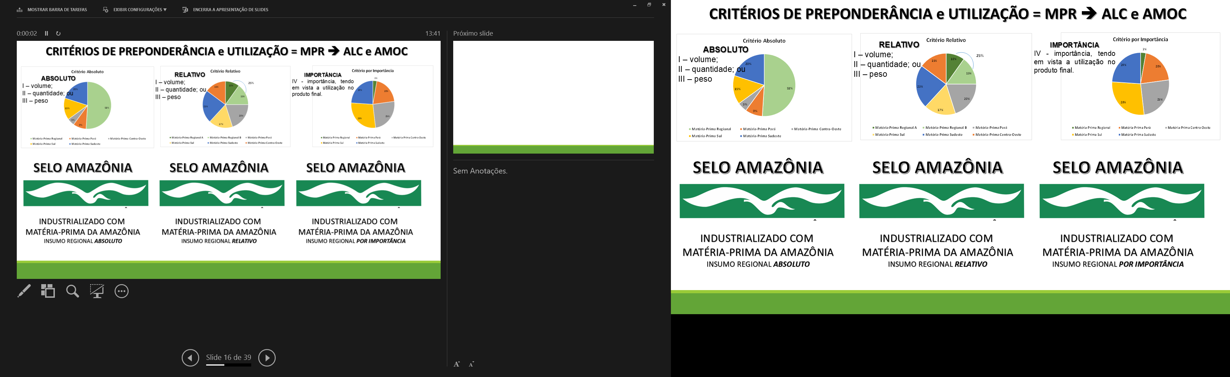
Preponderância/Predominância/Utilização de Matéria Prima Regional
Resolução 01/2016
Resolução 02/2021
Utilização do SELO AMAZÔNIA:

Slide 26
IPI de alguns produtos
Cód. SUFRAMA | Nomenclatura | NCM | IPI
1909 | EXTRATO PARA PERFUME | 33030010 | 42
1433 | COQUETEL DE FRUTAS | 22087000 | 30
0563 | SABONETE | 33073000 | 22
1383 | PREPARAÇÕES PARA PELE (CREMES E LOÇÕES TÔNICAS) | 33049100 | 22
2056 | CONCENTRADO PARA BEBIDAS NÃO ALCOÓLICAS COM MPR (Ex 01 da TEC) | 21069010 | 20
0736 | PNEUMÁTICO PARA MOTOCICLETA E MOTONETA | 40114000 | 15
0409 | OBJETOS DE CRISTAL PARA SERVIÇO DE MESA E COZINHA, TOUCADOR, ESCRITÓRIO, ORNAMENTAÇÃO DE INTERIORES OU USOS SEMELHANTES | 70132200 | 15
0463 | CÂMARA DE AR PARA PNEUMÁTICO DE MOTOCICLETA | 40114000 | 13
0416 | BIJUTERIA | 71179000 | 12
0758 | PREPARAÇÕES PARA ALIMENTAÇÃO DE ANIMAIS | 23091000 | 10
2091 | UNIDADE HABITACIONAL PRÉ-FABRICADA EM MADEIRA (KIT) | 44189000 | 5
0404 | MADEIRA COMPENSADA | 44129900 | 5
0431 | ÁGUA MINERAL | 22011000 | 4
A CF/88, no Art. 153, inciso I, § 3º, estabelece que esse tributo deve ser seletivo em função da essencialidade do produto (princípio da seletividade). Isso significa que quando menos supérfluo for o bem, menor deverá ser sua tributação e, a contrario sensu, quanto mais supérfluo for, maior deverá ser a alíquota incidente.

Slide 27
Agregando valor à MPR

Slide 28

MARCELO PEREIRA
CG de Análise de Projetos Industriais- CGPRI
DOWER BORGES
Superintendente Adjunto de Projetos
CLÁUDIO MENEZES
Superintendente Adjunto de Operações
ALGACIR POLSIN

